Slide 1
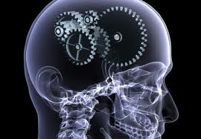
La División de Estudios Profesionales
invita a estudiantes de licenciatura a asistir al
c u r s o
Desarrollo de habilidades para la comprensión y producción del discurso económico
I. Léxico
Impartido por el Dr. Ricardo Arriaga Campos
http://laspalabrasexactas.blogspot.com
Este curso es resultado de la investigación: Radiografía lexicoconceptual del estudiante de Economía y del Proyecto PAPIME (PE402411) "Desarrollo de competencias lingüísticas y lexicoconceptuales para la comprensión y producción del discurso económico. Estrategias de enseñanza-aprendizaje y Observatorio para la construcción de indicadores de competencias".
Grupo 1: 26 y 27 de noviembre
Grupo 2: 28 y 29 de noviembre
11:00 a 12:30
Aula: “Horacio Flores de la Peña”, edificio B , Facultad de Economía
Inscripciones:
Hortensia Martínez Valdez
Área de Métodos Cuantitativos

